Slide 1
Адаптированная основная образовательная программа дошкольного образования для детей с ограниченными возможностями здоровья
(для слабовидящих детей, детей с амблиопией и косоглазием) муниципального бюджетного дошкольного образовательного учреждения
«Детский сад компенсирующего вида №1 «Светлячок»
Утверждена:
Заведующим МДОУ «Светлячок»
Ю.Ю. Левкиной
Приказ от 09.09.2020 г. №162
Принята на заседании Педагогического совета МДОУ «Детский сад №1» Протокол №1 от 10.09.2020 г.
Петрозаводск 2020 год

Slide 2
Адаптированная основная образовательная программа построена на основе (АООП):
Коррекционной образовательной программы:
Программа специальных (коррекционных) образовательных учреждений IV вида (для детей с нарушением зрения). Программы детского сада. Коррекционная работа в детском саду / Под ред. Л.И. Плаксиной. — М.: Издательство «Экзамен», 2003. — 173 с.
Примерной основной общеобразовательной программы:
«От рождения до школы Примерная общеобразовательная программа дошкольного образования » / Под ред. Н.Е. Вераксы, Т.С. Комаровой, М.А. Васильевой. – М.: МОЗАИКА-СИНТЕЗ, 2014. -352с.
Парциальных программ и технологий различной направленности

Slide 3
цель АООП:
Создание благоприятных условий для полноценного проживания ребенка с нарушением зрения, дошкольного детства, формирование основ базовой культуры личности, всестороннее развитие психических и физических качеств в соответствии с возрастными и индивидуальными особенностями, подготовка к жизни в современном обществе, формирование предпосылок к учебной деятельности, обеспечение безопасности жизнедеятельности дошкольника.

Slide 4
Задачи, решение которых необходимо для реализации цели:
1. охрана и укрепление физического и психического здоровья детей, в том числе их эмоционального благополучия;
2. обеспечение равных возможностей для полноценного развития каждого ребёнка в период дошкольного детства независимо от места проживания, пола, нации, языка, социального статуса, психофизиологических и других особенностей (в том числе ограниченных возможностей здоровья);
3. обеспечение преемственности целей, задач и содержания образования, реализуемых в рамках образовательных программ различных уровней (далее – преемственность основных образовательных программ дошкольного и начального общего образования);
4. создание благоприятных условий развития детей в соответствии с их возрастными и индивидуальными особенностями и склонностями, развитие способностей и творческого потенциала каждого ребёнка как субъекта отношений с самим собой, другими детьми, взрослыми и миром;
5. объединение обучения и воспитания в целостный образовательный процесс на основе духовно-нравственных и социокультурных ценностей и принятых в обществе правил и норм поведения в интересах человека, семьи, общества;
6. формирование общей культуры личности детей, в том числе ценностей здорового образа жизни, развитие их социальных, нравственных, эстетических, интеллектуальных, физических качеств, инициативности, самостоятельности и ответственности ребёнка, формирование предпосылок учебной деятельности;
7. формирование социокультурной среды, соответствующей возрастным, индивидуальным, психологическим и физиологическим особенностям детей;
8. обеспечение психолого-педагогической поддержки семьи и повышение компетентности родителей (законных представителей) в вопросах развития и образования, охраны и укрепления здоровья детей

Slide 5
  Коррекционные задачи, решаемые педагогом в организованной деятельности с детьми с нарушением зрения:
Развитие зрительно-моторной координации.
Удерживание в поле зрения зрительного стимула.
Активизация зрительных образов и сенсорных эталонов.
Развитие умения рисовать фигуры и писать цифры по образцу.
Учить выполнять различные виды штриховок.
Развитие точных соотносящих внешних практических действий.
Привитие навыков прослеживания глазами за действиями рук.
Развитие умения проведения прямой, кривой и изогнутой под разными углами линии от заданного начала к заданному концу между границами или по заданному образцу.
Развитие мелкой моторики рук.
Совершенствовать умение соединять точки вертикальными и горизонтальными линиями.
Обучение умению удерживать в поле зрения стимул (знак, фигура).
Развитие зрительной памяти
Развитие глазомера и глазодвигательных функций.
Развитие умения ориентироваться в малом пространстве.
Развитие сенсорных операций, как части обследовательских перцептивных действий
Совершенствование навыков обследования предмета.
Формирование умения пользоваться сенсорными эталонами при анализе свойств и качеств предмета
Формирование способности узнавать предметы, предложенные для восприятия в различных модальностях (натуральные предметы, объемная модель, силуэтное, контурное изображение).
Формирование способности видеть признаки опознания предметов в различных модальностях
Совершенствование и уточнение предметных представлений.
Формирование представлений о сенсорных эталонах.

Slide 6

Согласно ФГОС ДО ОВЗ АООП решает задачи развития ребенка в соответствии с образовательными областями
Задачи социально-коммуникативного развития:
усвоение норм и ценностей, принятых в обществе, включая моральные и нравственные ценности;
развитие общения и взаимодействия ребенка со взрослыми и сверстниками;
становление самостоятельности, целенаправленности и саморегуляции собственных действий;
развитие социального и эмоционального интеллекта, эмоциональной отзывчивости, сопереживания, формирование готовности к совместной деятельности со сверстниками, формирование уважительного отношения и чувства принадлежности к своей семье и к сообществу детей и взрослых в Органи­зации;
формирование позитивных установок к различным видам труда и творчества;
формирование основ безопасного поведения в быту, социу­ме, природе

Slide 7
Задачи познавательного развития
развитие интересов детей, любознательности и познавательной мотивации;
формирование познавательных действий, становление сознания;
развитие воображения и творческой активности;
формирование первичных представлений о себе, других людях, объектах окружающего мира, о свойствах и отношениях объектов окружающего мира (форме, цвете, размере, материале, звучании, ритме, темпе, количестве, числе, части и целом, пространстве и времени, движении и покое, причинах и следствиях и др.),
формирование первичных представлений о малой родине и Отечестве, представлений о социокультурных ценностях нашего народа, об отечественных традициях и праздниках, о планете Земля как общем доме людей, об особенностях ее природы, многообразии стран и народов мира

Slide 8
Задачи речевого развития:
овладение речью как средством общения и культуры;
обогащение активного словаря;
развитие связной, грамматически правильной диалогической и монологической речи;
развитие речевого творчества;
развитие звуковой и интонационной культуры речи, фонематического слуха;
знакомство с книжной культурой, детской литературой, понимание на слух текстов различных жанров детской литературы;
формирование звуковой аналитико-синтетической активности как предпосылки обучения грамоте

Slide 9
Задачи художественно-эстетического развития
развитие предпосылок ценностно-смыслового восприятия и понимания произведений искусства (словесного, музыкального, изобразительного), мира природы;
становление эстетического отношения к окружающему миру;
формирование элементарных представлений о видах искусства;
восприятие музыки, художественной литературы, фольклора;
стимулирование сопереживания персонажам художественных произведений;
реализация самостоятельной творческой деятельности детей (изобразительной, конструктивно-модель-ной, музыкальной и др.

Slide 10
Задачи физического развития
приобретение опыта в двигательной деятельности детей, в том числе связанной с выполнением упражнений, направленных на развитие таких физических качеств, как координация и гибкость;
приобретение опыта в двигательной деятельности детей способствующих правильному формированию опорно-двигательной системы организма, развитию равновесия, координации движения, крупной и мелкой моторики обеих рук, а также с правильным, не наносящим ущерба организму, выполнением основных движений (ходьба, бег, мягкие прыжки, повороты в обе стороны),
формирование начальных представлений о некоторых видах спорта,
овладение подвижными играми с правилами;
становление целенаправленности и саморегуляции в двигательной сфере;
становление ценностей здорового образа жизни, овладение его элементарными нормами и правилами (в питании, двигательном режиме, закаливании, при формировании полезных привычек и др.)

Slide 11
Максимально допустимый объём образовательной нагрузки
соответствует санитарно - эпидемиологическим правилам и нормативам
СанПиН 2.4.1.3049-13 "Санитарно-эпидемиологические требования
к устройству, содержанию и организации режима работы дошкольных образовательных организаций",
утвержденным постановлением Главного государственного санитарного врача Российской Федерации от 15 мая 2013 г. № 26 (зарегистрировано Министерством юстиции Российской Федерации 29 мая 2013 г., регистрационный № 28564)

Slide 12
Планирование образовательной деятельности при работе по пятидневной неделе
Реализация образовательной области | Количество часов в неделю по группам
 | II младшая группа (3-4 года) | средняя группа (4-5 лет) | старшая группа (5-6 лет) | подготовительная к школе группа (6-7 лет)
1 «Физическое развитие»
1.1. Физическая культура в помещении | 2 | 2 | - | -
1. 2. Гимнастика |  |  | 2 | 2
1.3. Физическая культура на прогулке | 1 | 1 | 1 | 1
2. Социально-коммуникативное развитие
2. 1 Социализация
2.2. Патриотическое воспитание
2.3. Труд
2.4. Безопасность
3. «Познавательное развитие»
3.1. Ознакомление с окружающим миром | 1 | 1 | 2 | 2
3.2. ФЭМП/сенсорное развитие | 1 | 1 | 1 | 2
4. Речевое развитие
4.1. Развитие речи | 1 | 1 | 1 | 1
4.2. Подготовка к обучению грамоте |  |  | 1 | 1
5. «Художественно-эстетическое развитие»
5.1 Рисование | 1 | 1 | 2 | 2
5.2. Лепка | 0,5 | 0,5 | 0,5 | 0,5
5.3 Аппликация | 0,5 | 0,5 | 0,5 | 0,5
5.6. Музыка | 2 | 2 | 2 | 2
Коррекционная работа
11. Развитие зрительного восприятия, ориентировка в пространстве, социально - бытовая ориентировка) (учитель - тифлопедагог ) | 1 | 1,5 | 2 | 2
Итого с учетом индивидуальной и подгрупповой ДЕЯТЕЛЬНОСТИ | 11 | 11,5 | 15 | 16

Slide 13
Планирование образовательной деятельности при работе по пятидневной неделе
Образовательная деятельность в ходе режимных моментов
Утренняя гимнастика | ежедневно | ежедневно | ежедневно | ежедневно
Комплексы закаливающих процедур | ежедневно | ежедневно | ежедневно | ежедневно
Гигиенические процедуры | ежедневно | ежедневно | ежедневно | ежедневно
Ситуативные беседы при проведении режимных моментов | ежедневно | ежедневно | ежедневно | ежедневно
Образовательная деятельность в ходе режимных моментов
Чтение художественной литературы | ежедневно | ежедневно | ежедневно | ежедневно
Дежурства | ежедневно | ежедневно | ежедневно | ежедневно
Прогулки | ежедневно | ежедневно | ежедневно | ежедневно
Самостоятельная деятельность детей
Игра | ежедневно | ежедневно | ежедневно | ежедневно
Самостоятельная деятельность детей в центрах (уголках) развития | ежедневно | ежедневно | ежедневно | ежедневно

Slide 14
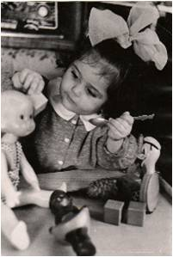
Виды детской деятельности
Игровая
сюжетно-ролевая игра
игра
с правилами
другие виды игр

Slide 15
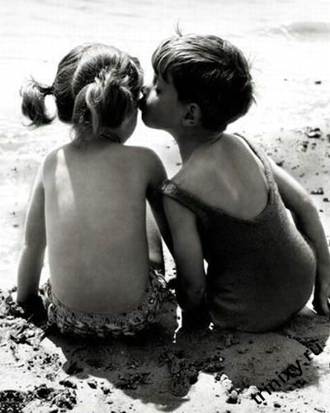
Виды детской деятельности
Коммуникативная
Общение
и взаимодействие со взрослыми и сверстниками

Slide 16
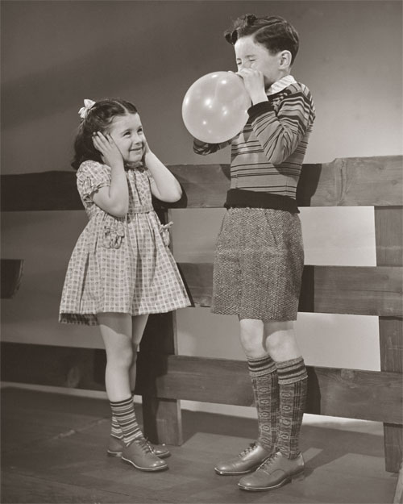
Виды детской деятельности
Познавательно - исследовательская
исследование объектов окружающего мира
и экспериментирование с ними

Slide 17
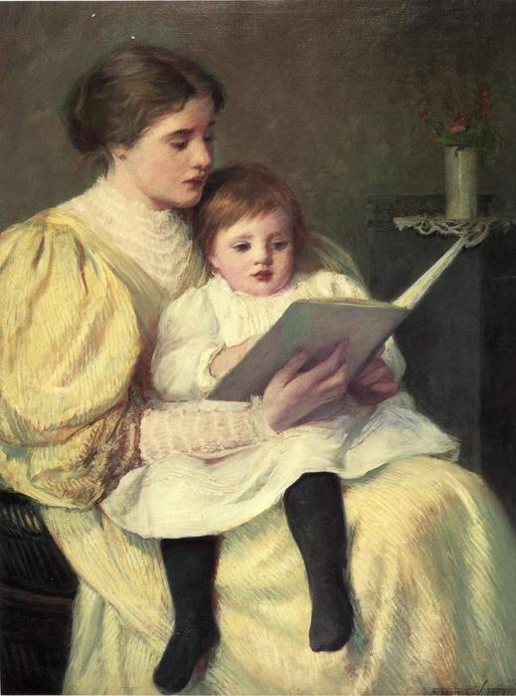
Виды детской деятельности
Восприятие художественной литературы
и фольклора

Slide 18
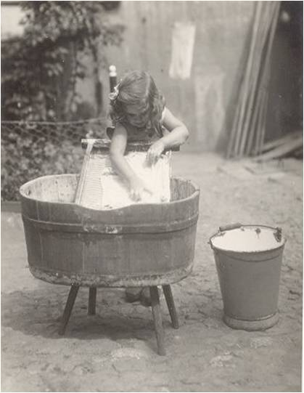
Виды детской деятельности
Самообслуживание
и элементарный бытовой труд
самообслуживание
бытовой труд
в помещении
бытовой труд
на улице

Slide 19
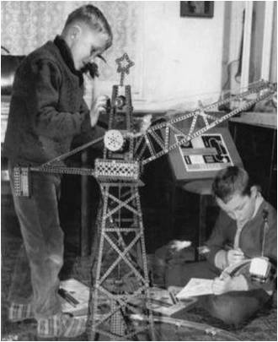
Виды детской деятельности
Конструирование
из различных материалов (конструкторов, модулей, бумаги, природного и иного материала)

Slide 20
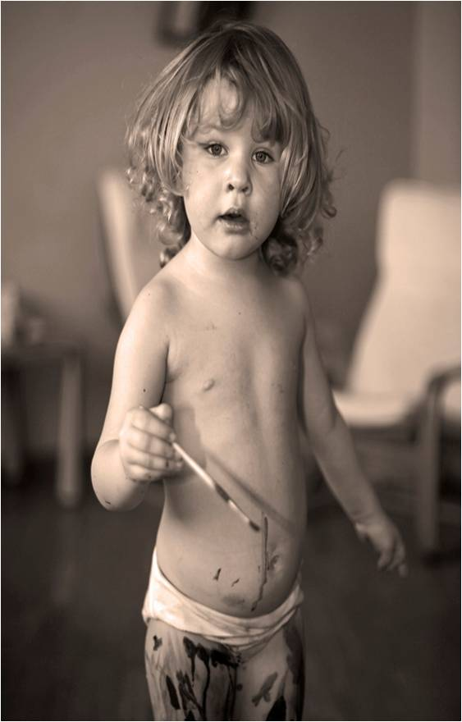
Виды детской деятельности
Изобразительная
рисование
лепка
аппликация

Slide 21
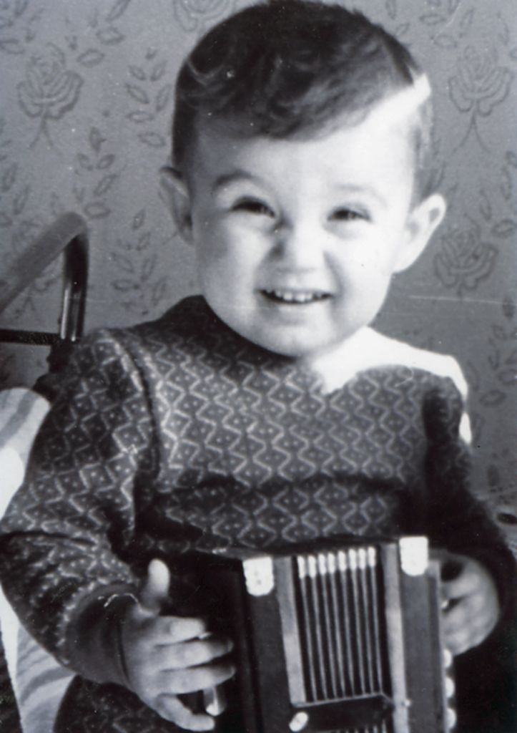
Виды детской деятельности
Музыкальная
пение
музыкально – ритмические движения
игра на детских музыкальных инструментах
восприятие и понимание смысла музыкальных произведений

Slide 22
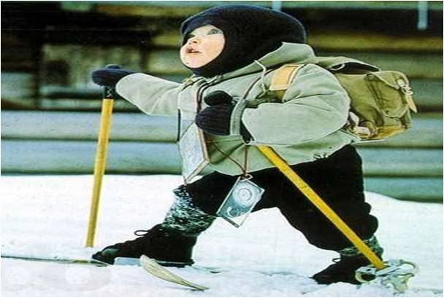
Виды детской деятельности
Двигательная
овладение основными движениями

Slide 23

Целевые ориентиры на этапе завершения ДО
Овладевает основными культурными способами деятельности, проявляет инициативу
и самостоятельность
в разных видах деятельности…
способен выбирать себе род занятий, участников
по совместной деятельности

Slide 24

Целевые ориентиры на этапе завершения ДО
Обладает установкой положительного отношения
к миру, к разным видам труда, другим людям и самому себе, обладает чувством собственного достоинства; активно взаимодействует
со сверстниками и взрослыми, участвует в совместных играх. Способен договариваться, учитывать интересы и чувства других, сопереживать неудачам и радоваться успехам других;
адекватно проявляет свои чувства, в том числе чувство веры в себя;
старается разрешать конфликты

Slide 25

Целевые ориентиры на этапе завершения ДО
Обладает развитым воображением, которое реализуется в разных видах деятельности,
и, прежде всего, в игре; владеет разными формами и видами игры, различает условную
и реальную ситуации, умеет подчиняться разным правилам
и социальным нормам

Slide 26

Целевые ориентиры на этапе завершения ДО
Достаточно хорошо владеет устной речью, может выражать свои мысли и желания,
строит речевые высказывания в ситуации общения,
может выделять звуки в словах,
у ребёнка складываются предпосылки грамотности

Slide 27
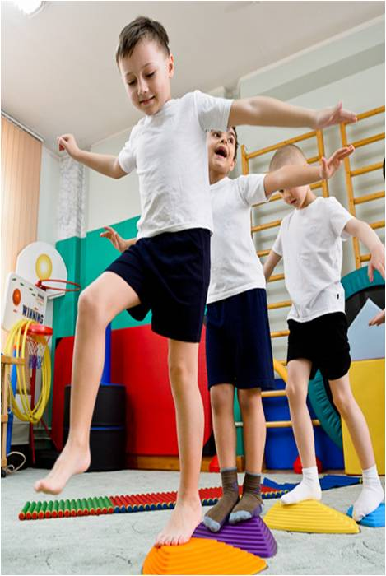
Целевые ориентиры на этапе завершения ДО
У ребёнка развита крупная и мелкая моторика;
он подвижен, вынослив, владеет основными движениями, может контролировать свои движения и управлять ими

Slide 28
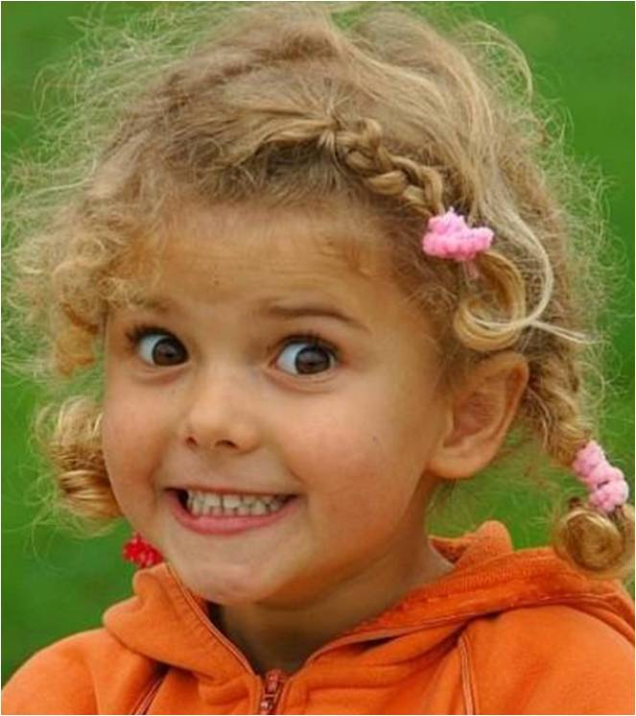
Целевые ориентиры на этапе завершения ДО
Способен к волевым усилиям, может следовать социальным нормам поведения и правилам
в разных видах деятельности,
во взаимоотношениях
со взрослыми
и сверстниками, может соблюдать правила безопасного поведения
и личной гигиены

Slide 29
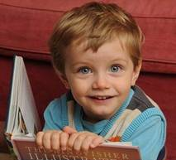
Целевые ориентиры на этапе завершения ДО
Ребёнок проявляет
любознательность задаёт вопросы
  интересуется причинно-следственными
  связями
  пытается самостоятельно придумывать
  объяснения явлениям природы
  и поступкам людей
  склонен наблюдать, экспериментировать
  обладает начальными знаниями о себе, о природном
  и социальном мире, в котором он живёт
  знаком с произведениями детской литературы
  обладает элементарными представлениями из области живой
  природы, естествознания, математики, истории и т. п.
  способен к принятию собственных решений, опираясь на свои
  знания и умения в различных видах деятельности

Slide 30
ЗАКОН ОБ ОБРАЗОВАНИИ
Статья 18. Дошкольное образование
П.1. Родители являются первыми педагогами. Они обязаны заложить основы физического, нравственного и интеллектуального развития личности ребенка в раннем детском возрасте.
П.3. Для воспитания детей дошкольного возраста, охраны и укрепления их физического и психического здоровья, развития индивидуальных способностей и необходимой коррекции нарушений развития этих детей в помощь семье действует сеть дошкольных образовательных учреждений.
П. 4. Отношения между дошкольным образовательным учреждением и родителями (законными представителями) регулируются договором между ними, который не может ограничивать установленные законом права сторон.

